Slide 1

ETIKA PERGAULAN
DENGAN TEMAN SEBAYA
T U J U A N
Dapat memahami norma-norma dalam masyarakat, dapat bersosialisasi dan bergaul dengan teman sebaya sesuasi dengn norma-norma dalam masyarakat

Slide 2


Slide 3
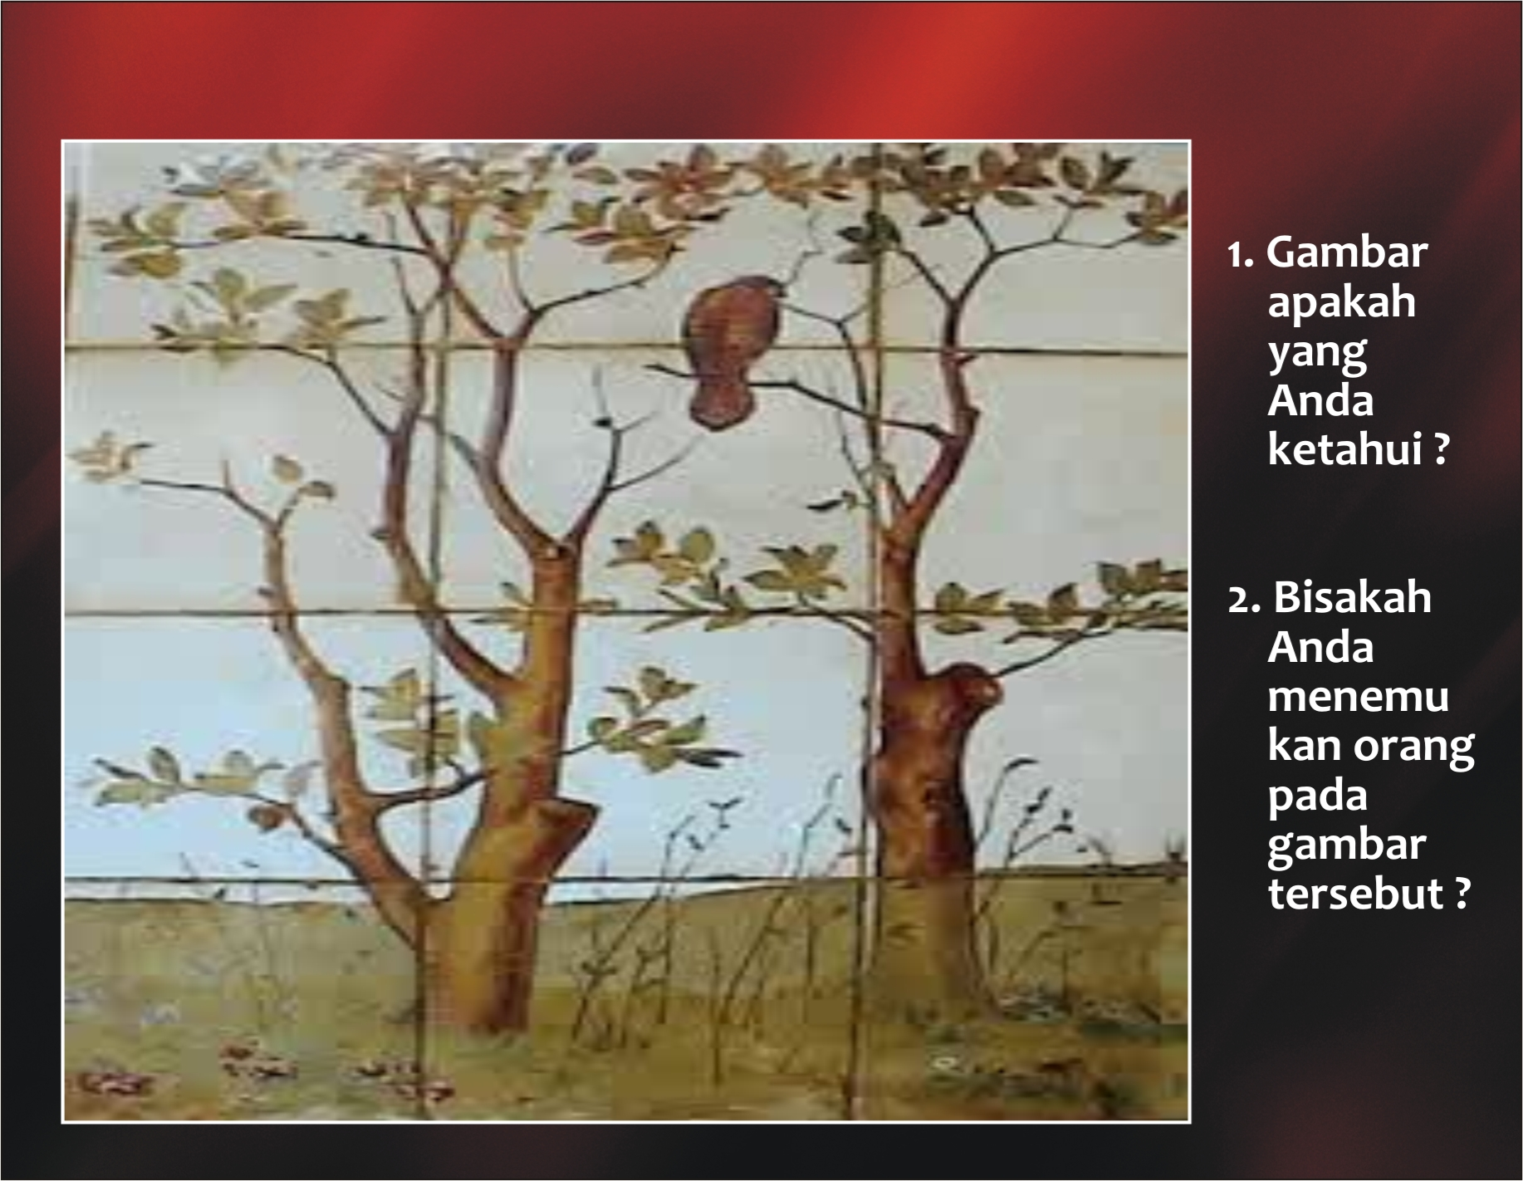

Slide 4
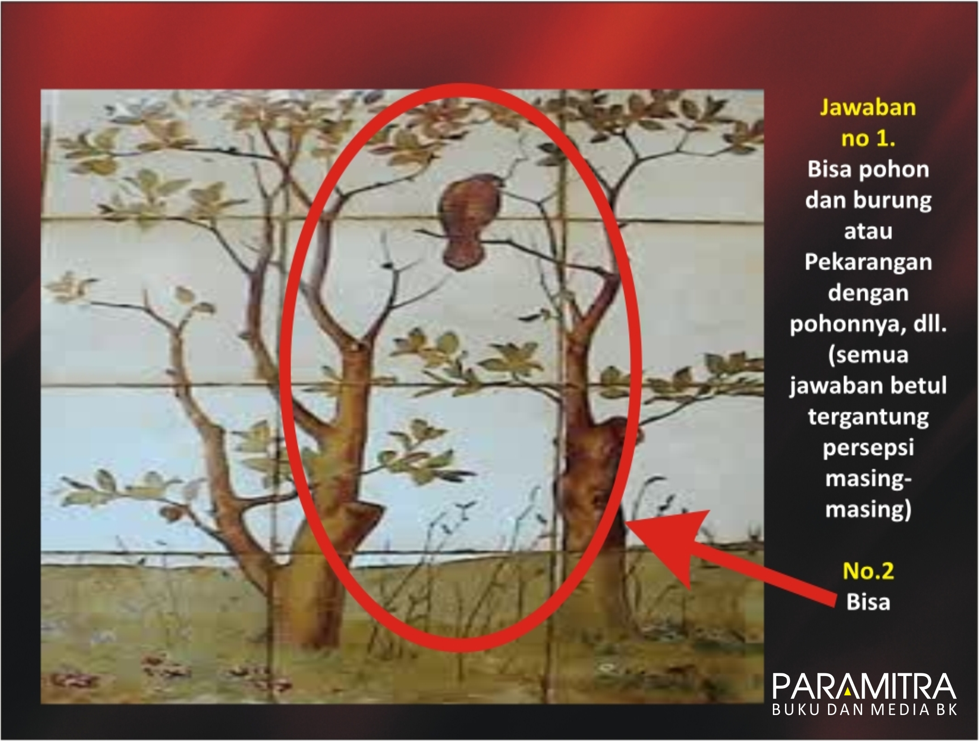

Slide 5
APERSEPSI
Pergaulan remaja adalah kontak sosial diantara remaja, atau dalam kelompok sebaya (Peer Group). Kelompok sebaya ini, disamping memberikan pengaruh yang positif tehadap perkembangan remaja sebagai anggota kelompok tersebut, juga pengaruh yang negative. Pengaruh negative itu maksudnya, bahwa kelompok teman sebaya itu menjadi racun bagi perkembangan remaja. Dalam menjaga hubungan pertemanan terdapat banyak kejadian atau permasalahan yang muncul dalam hubungan pertemanan atau persahabatan, bahkan hal tersebut bisa berujung pada hubungan yang tidak hamonis lagi, untuk itu perlu cara bagaimana dapat menjalin hubungan pergaulan secara harmonis antar teman sebaya.

Slide 6
PENGERTIAN
Etika pergaulan yaitu sopan santun atau tata krama dalam pergaulan yang sesuai dengan situasi dan keadaan serta tidak melanggar norma-norma yang berlaku baik norma agama, kesopanan, adat, hukum dan lain-lain. Etika adalah suatu sikap seperti sopan santun atau aturan lainnya yang mengatur hubungan antara kelompok manusia yang beradab dalam pergaulan.
Pergaulan remaja adalah kontak sosial di antara remaja, atau dalam kelompok sebaya (peer group). Kelompok sebaya ini, di samping dapat memberikan pengaruh yang positif terhadap perkembangan remaja sebagai anggota kelompok tersebut, juga menimbulkan pengaruh yang negatif.

Slide 7
Dilihat dari kajian psikologis, pergaulan itu dipandang sebagai wahana untuk mewujudkan atau memenuhi kebutuhan insani (manusia), yaitu kebutuhan sosial, seperti :
Dilihat dari kajian psikologis, pergaulan itu dipandang sebagai wahana untuk mewujudkan atau memenuhi kebutuhan insani (manusia), yaitu kebutuhan sosial, seperti :
Kebutuhan akan pengakuan sosial (need for affiliation
Kebutuhan akan keterikatan (persaudaraan) dan cinta kasih (belongingness and love needs)
Kebutuhan akan rasa aman, perlindungan (safety needs)
Kebutuhan akan kebebasan (independence)
Kebutuhan akan harga diri, hasrat untuk dihargai orang lain (self-esteem needs)

Slide 8

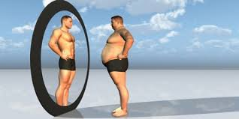
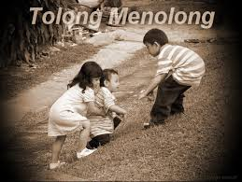
MANFAAT PERSAHABATAN
Menambah Rasa Pertemanan
Meningkatkan
Rasa Percaya Diri
Sering ditolong orang lain

Slide 9
SEPULUH LANGKAH
MENJALIN PERSAHABATAN

Slide 10

1
Hargailah sahabatmu
Pikirkanlah apa yang dapat kamu berikan kepada sahabatmu bukan apa yang dapat kamu peroleh dari persahabatan.
Jangan bersahabat hanya demi memperoleh kesenangan , karena jika demikian ,kamu bukanlah sahabat sejati.
Hargailah sahabatmu seperti kamu ingin dihargai.

Slide 11

2
BERIKAN DORONGAN
Dukunglah sahabatmu, karena
Sahabat Sejati selalu saling menyemangati dan selalu mendorong supaya mereka bersama sama dapat menjadi yang terbaik, dan bukan saling menjatuhkan apalagi menjelek-jelekan.
Sahabat Sejati turut bahagia ketika sahabatnya berhasil mencapai apa yang diinginkan nya ( Prestasi ) dan tidak merasa tersaingi.

Slide 12
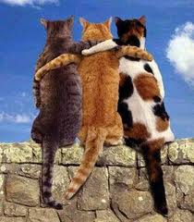
3
Bersedia memaafkan...
Bersedia untuk memaafkan jangan biarkan “ LUKA “ berkembang menjadi kepahitan.
Karena hal ini akan menghan curkan persahabatan yang ada.
Maafkan kesalahan yang diperbuat oleh Sahabatmu dan jangan biarkan “ LUKA “ itu merusak persahabatan.

Slide 13
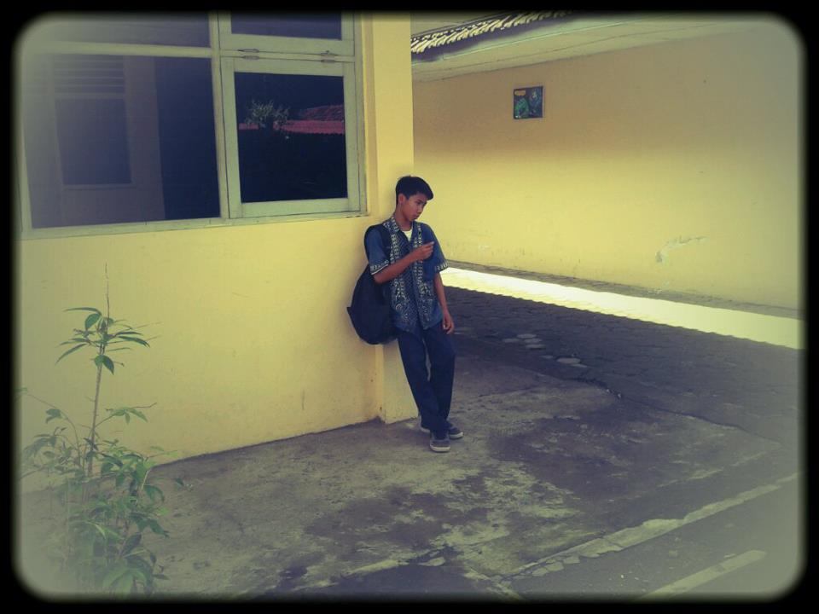
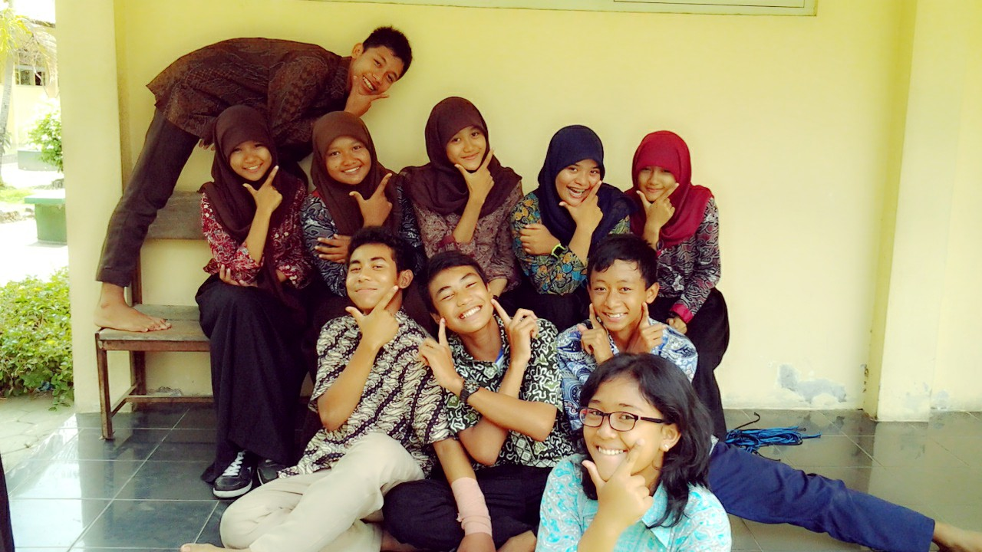
4
Jangan tinggalkan sahabatmu
Jangan biarkan sendiri setelah dia melakukan kesalahan.
Bersahabatlah dan tuntunlah dia untuk berubah, sadarlah bahwa tidak ada orang yang sempurna.

Slide 14
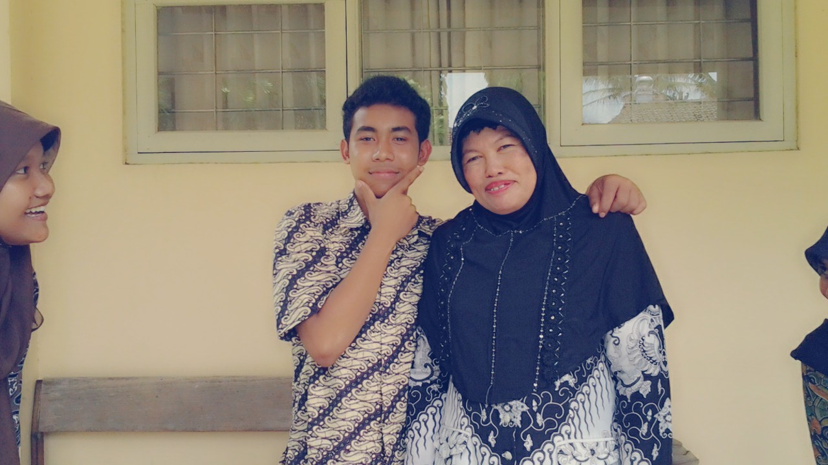
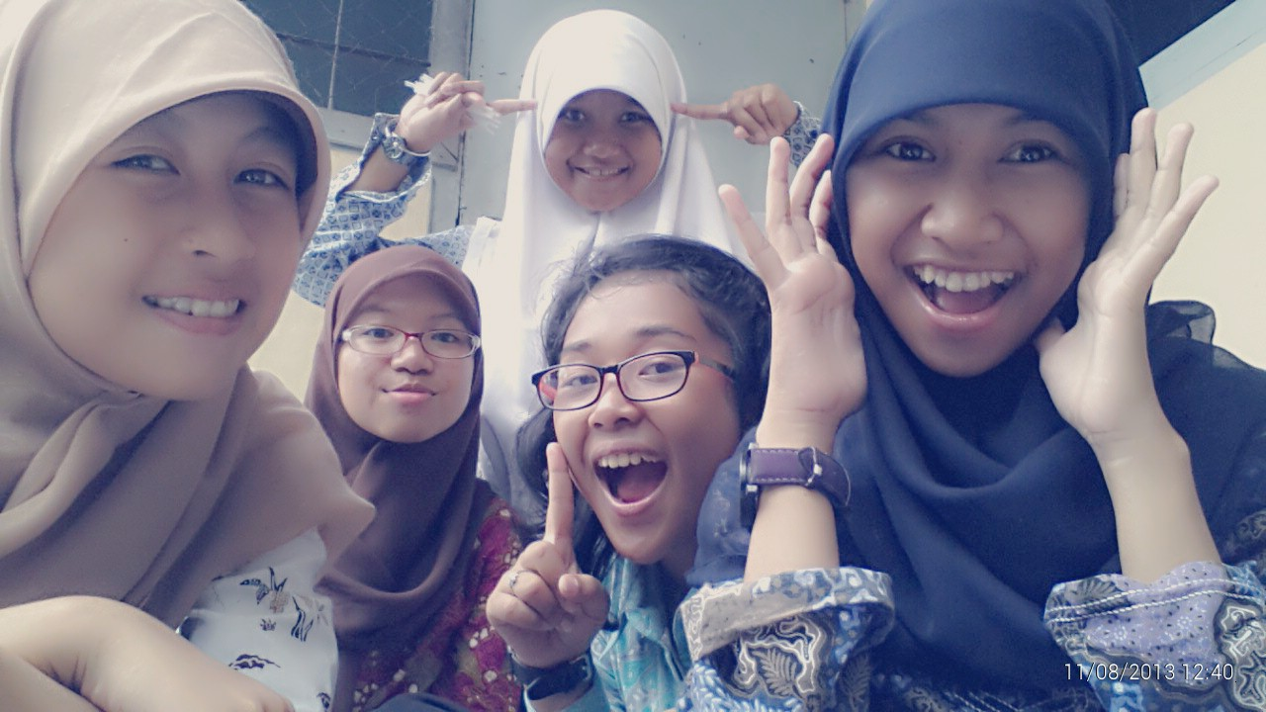
5
Jadilah Sahabat yg dapat diandalkan
Sahabat dapat menempatkan diri dan posisi.
Konsisten antara ucapan dan perbuatan

Slide 15
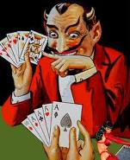
6
Jangan mengontrol Sahabatmu
Jangan mencoba untuk mengontrol sahabatmu bukan berarti harus selalu bersama – sama. Memang akan sangat menyenangkan bila dapat selalu bersama dengan orang yang kita sayangi.
Namun ingat, sahabat kita itu bukan monopoli kita sendiri karena ia juga mempunya teman lain selain kita.
Untuk itu jangan merasa dikhianati ketika temanmu bergaul dengan orang lain , sebaliknya usahakan kamu juga dapat berteman dengan mereka. Hal ini akan membuat kita dan sahabat kita lebih menghargai satu sama lain.

Slide 16


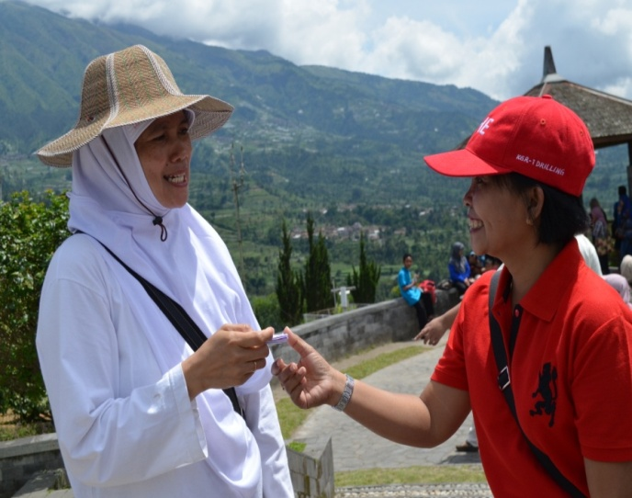

Bergembira saat senang maupun susah
7
Selalu ada disaat senang maupun susah. Jangan hanya ada saat senang saja.
Ketika sahabatmu sedang BAD MOOD,
Berikan perhatian kepadanya. Karen yang dia butuh sepasang telinga yang mau memahami perasaannya

Slide 17
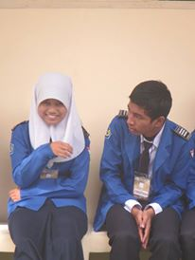
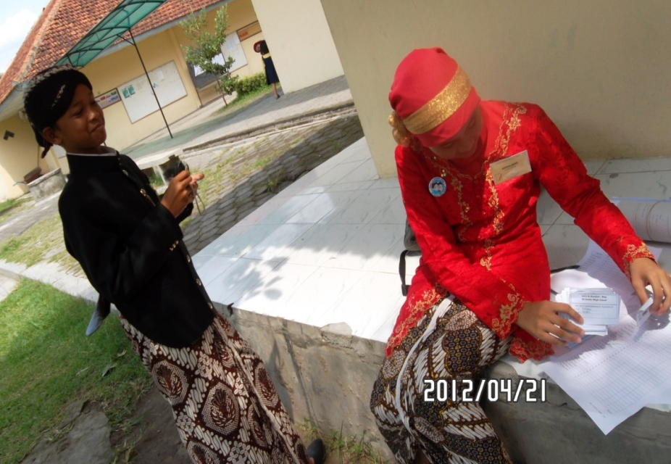
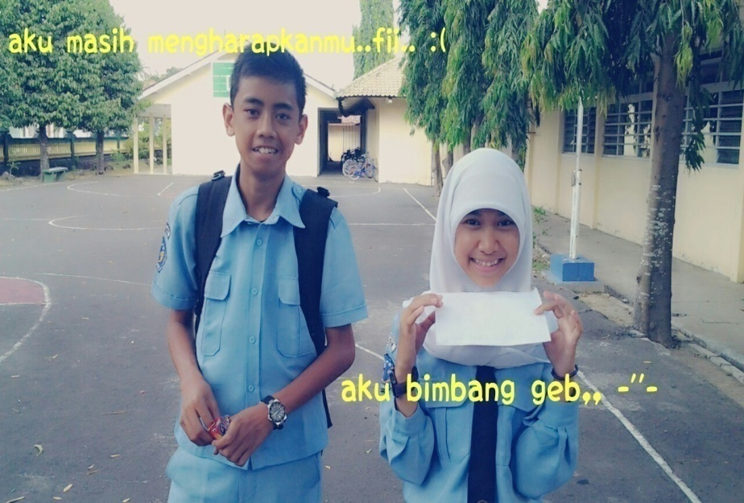
8
Hargailah dia apa adanya
Menerima apa adanya sahabatmu jangan menuntut sahabat kita untuk bereaksi dengan cara yang sama seperti yang biasa kita lakukan.
Hargailah dia apa adanya termasuk juga keputusan yang dia ambil yang mungkin tidak sesuai dgn kehendak kita.

Slide 18


9
Berusaha menjaga rahasia
Sahabat sejati selalu menepati janji, memegang amanah dan pandai menyimpan rahasia.
Jangan membuka Aib sahabat, pandai-pandailah menjaga rahasianya.
Janganlah sekali-kali “ ngember “ hanya karena kepentingan diri sendiri

Slide 19

10
Jangan paksakan kehendak
Jangan biarkan perbedaan pendapat menghancurkan persahabatan hanya karna beda persepsi
Jika itu terjadi, jangan berdebat karena tidak akan menyelesaikan masalah dan akan membuat kamu dongkol & sakit hati
Selesaikan masalah dengan kepala dingan dan terimalah kekalahan dengan lapang dada.
Lepaskanlah hasrat untuk menang sendiri demi PERSAHABAT kamu

Slide 20
Etika yang Perlu Diperhatikan dalam Pergaulan
Pilihan teman yang berakhlak baik.
Bertemanlah dengan yang memiliki semangat belajar yang tinggi.
Kembangkanlah sikap saling membantu, dan memberi saran, dalam kelompok anda.
Kembangkanlah sikap saling menghormati, dan menghargai diantara teman kelompok.
Jadikanlah sikap solidaritas semua (buta) diantara teman, seperti solidaritas terhadap teman yang melakukan tawuran.
Hindarkan pola perilaku yang melanggar norma agama (tidak normal).
Jadikanlah kelompok anda itu sebagai wahana untuk belajar bersama, seperti mendiskusikan pelajaran, tugas-tugas, atau pemecahan masalah-masalah yang dihadapi, baik oleh pribadi masing-masing, maupun oelh bersama.

